Slide 1
第二章 随机变量及其分布
一、随机变量及其分布函数
二、离散型随机变量
三、连续型随机变量
四、随机变量函数的分布

Slide 2
§2.1 随机变量及其分布
一、随机变量的概念
二、随机变量的分布函数

Slide 3


一、随机变量的概念
为了便于研究随机试验，需要把试验结果数量化，因此需要引入随机变量的概念
某些随机试验结果和实数之间存在着某种自然的联系：
例1. 从一批种子中随机抽取20粒进行发芽试验，观察发芽粒数.
显然Ω={0，1，…，20}，用变量X表示发芽粒数，则X的所有可
能取值为 0，1，…，20.
又如：射击中靶次数；掷一枚匀质的骰子出现的点数；某网站的点击数等。

Slide 4
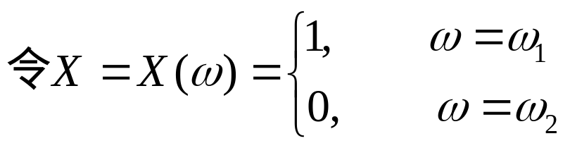

一、随机变量的概念
在有些试验中，试验结果看来与数值无关，但我们可以引进一个变量来表示它的各种结果.也就是说，把试验结果数值化.
例2. 掷一枚硬币，观察正面、反面出现的情况.
记ω₁= {正面朝上}， ω₂={反面朝上} .
X也是定义在Ω={ω₁，ω₂}上的函数，是随机变量.
ω.
X(ω)
R

Slide 5
定义 设随机试验E的样本空间为Ω，如果对于每
一个ω∈Ω，都有唯一的一个实数X(ω)与之对应，
则称X(ω)为随机变量(Random variable)，并简记为X.
注意：
1.X是定义在Ω上的实值、单值函数。
2. 因随机试验的每一个结果的出现都有一定的概率，所以随机变量X的取值也有一定的概率.
3. 随试验结果不同, X取不同的值，试验前可以知道
它的所有取值范围，但不知确定取什么值.
(4) 若 X 为随机变量，则 {X = k} 、 {a < X ≤ b}、……
均为随机事件.

Slide 6
两类常见的随机变量
若随机变量 X 可能取值的个数为有限个或
可列个，则称 X 为离散随机变量 ( Discrete
random variable)
若随机变量 X 的可能取值充满某个区间
[a, b]，则称 X 为连续随机变量 (Continuous
random variable)

Slide 7
用随机变量表示随机事件
例3. 在灯泡寿命试验中，随机变量X 表示灯泡寿命，则“灯泡的寿命不低于1000小时”表示为{X≥1000} .
例4.上午 8:00～9:00 在某路口观察，令 Y表示该时间间隔内通过的汽车数，则 Y 就是一个随机变量．“通过的汽车数大于 50 辆但不超过 100 辆”这一随机事件可以表示为{50＜Y≤100} ．
例5. “正面朝上”可以表示为{X=1} .
一般地：{X=k} ，{X≤a} ，{a＜X≤b}等表示一个随机事件.
所谓随机变量就是对随机试验引入某个变量，并用这个变量的取值来描述随机事件。

Slide 8
对于一个随机试验，我们关心下列两件事情：
（1）试验会发生一些什么事件？
（2）每个事件发生的概率是多大？
引入随机变量后, 上述说法相应变为下列表述方式：
（1）随机变量X可能取哪些值？
（2）随机变量X取某个值的概率是多大？
随机变量及其
取值规律
事件及
事件的概率

Slide 9
二、随机变量的分布函数
问题的提出：
对于离散型的随机变量，可讨论取一个值的概率；
对于非离散型的随机变量，转为讨论落入某一个区间
(a, b), (a, b], [a, b), (- ∞, b), (- ∞, b], (a,+∞), [a,+∞)的概率．
一般地，选定 {X≤x}区间，来讨论P{X≤x}问题.
x

Slide 10


二、随机变量的分布函数
定义 设X为随机变量，对于任意实数x，称函数
F(x)=P{X≤x} ( -∞< x <+∞ )
为随机变量X的分布函数(Distribution function)。
x
注
随机变量的分布函数F(x)是关于自变量x的普通的函数，它不再是随机的! 通过它，我们就可以用高等数学的工具来研究随机变量.

Slide 11
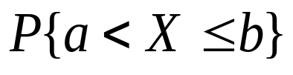

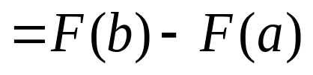
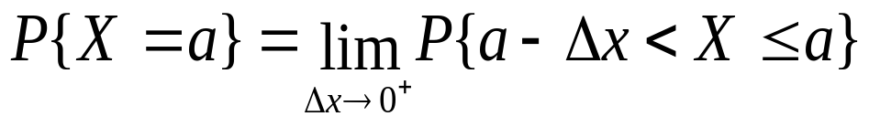
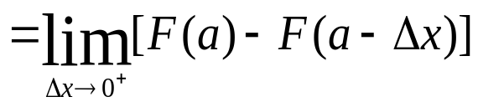




二、随机变量的分布函数
利用分布函数可计算随机变量取值于某区间的概率
P{X≤b}=F(b)
P{X>a}=1 – P{X≤a}=1-F(a)

Slide 12








2.性质 设随机变量X的分布函数为F(x), 则
(1) 有界性：0≤F(x)≤1;且
(2) 单调性：F(x)是x的单调的不减函数;
当
当
(3) 右连续性：F(x₀+0)=F(x₀)，即F(x)是右连续函数.
注
性质(1)(2)(3)是分布函数的本质特征
随机变量的分布函数必满足性质(1)(2)(3)
满足性质 (1)(2)(3) 的F(x)必是某r.v.的分布函数

Slide 13
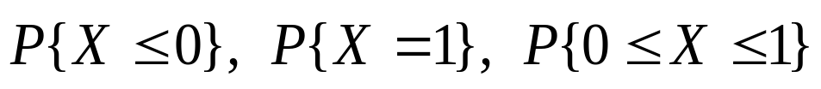

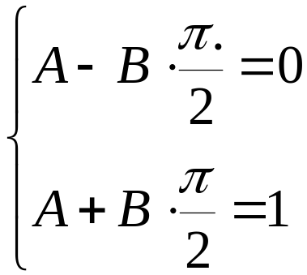
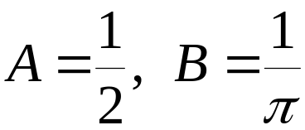
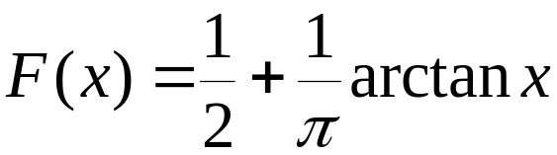
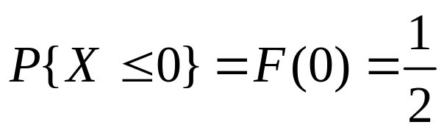

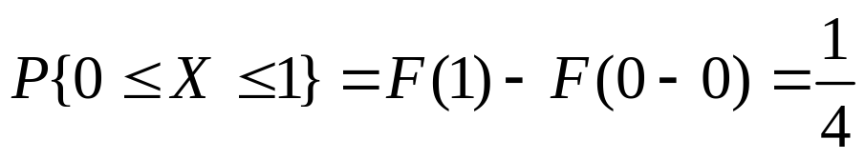
例1 设X的分布函数为
求（1）常数A,B；（2）
解 （1）由分布函数的性质知
得
解得 :
（2）

Slide 14
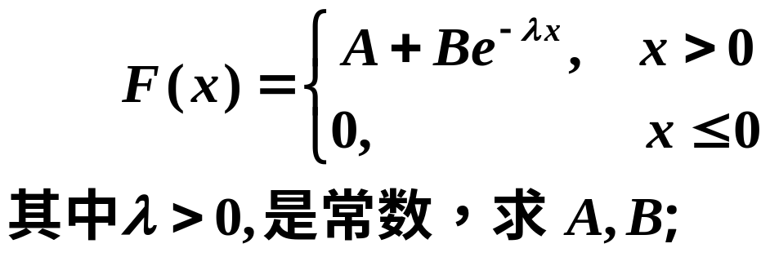

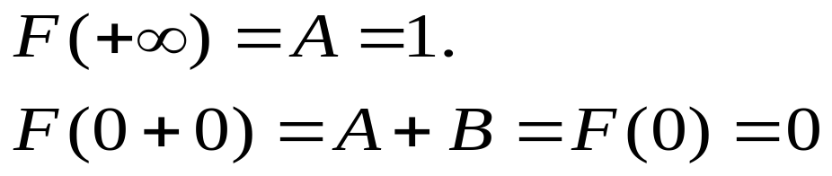

例2 已知随机变量X在整个实数轴上取值，其分布函数为
解：
由分布函数的性质知
于是有

Slide 15

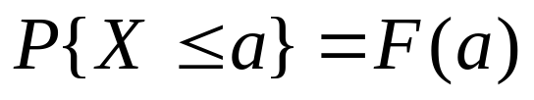
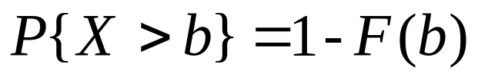
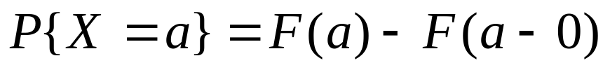
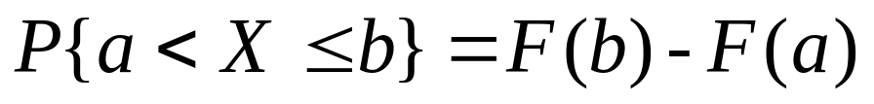
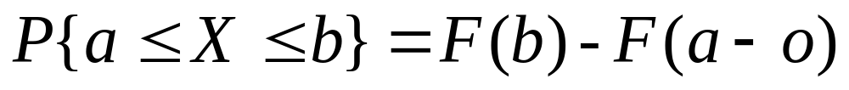
注:
(1)若分布函数中含有待定常数，可由
或F(x)的右连续性确定.
(2)若求有关事件的概率，可利用

Slide 16
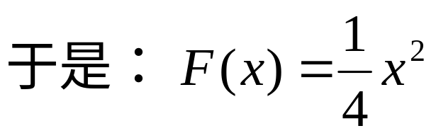


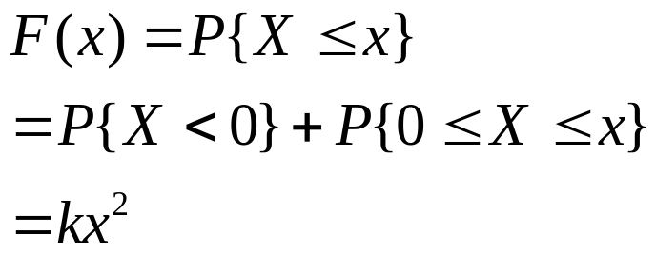
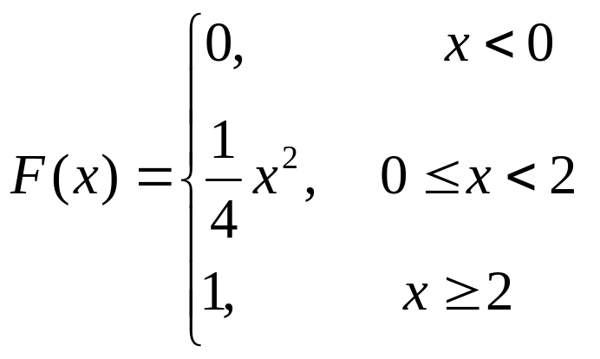
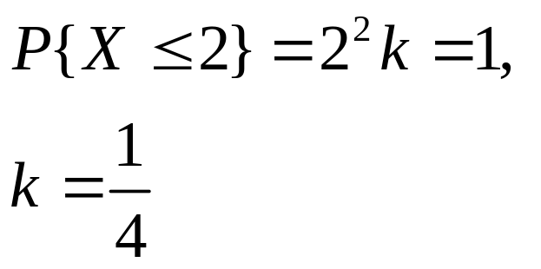
例2 靶子是半径2米的圆盘，设击中靶上任一同心圆盘上的点与
该圆盘的面积成正比，并设射击都能中靶，以X表示弹着点与圆心
的距离，求X的分布函数。
解 若x<0，则{X≤x}是一个不可
能事件，于是
若x>2，则有
若0≤x≤2，由题意得:
所以：
为确定k，取值x=2则有

Slide 17
作业：32页
2,4
6（选做）

Slide 18
§2.2 离散型随机变量
一、离散分布随机变量的概率分布列
二、常见离散型随机变量的分布

Slide 19
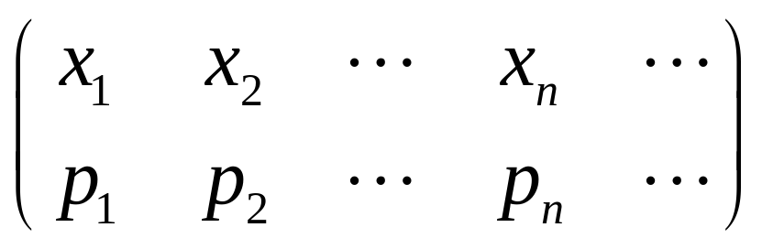
一、离散型随机变量的概率分布列
1.定义 设离散随机变量 X 的可能取值为：
x₁，x₂，……，x_{n}，……
称 p_{i}=P{X=x_{i}}， i =1, 2, …… 为 X 的概率分布列.
(Probability distribution)
分布列也可用表格形式表示：
X x₁ x₂ …… x_{n} ……
P p₁ p₂ …… p_{n} ……
或记成

Slide 20
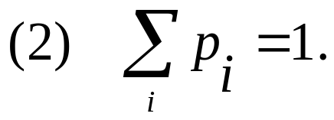

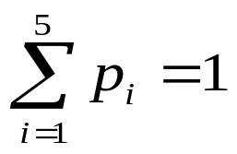
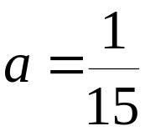
2.概率分布列的基本性质
(1) p_{i} ≥ 0，(非负性)
(规范性)
求离散随机变量的分布列方法：
(1) 确定随机变量的所有可能取值;
(2) 计算每个取值点的概率.
例1 ：已知随机变量X的概率分布为：
求常数a.
解：由概率分布的性质得：
得 15a= 1, 即

Slide 21
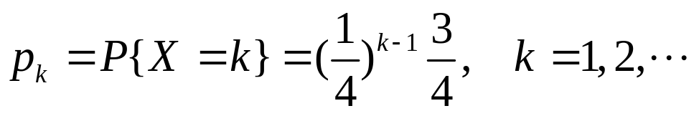
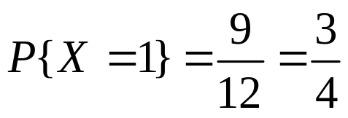
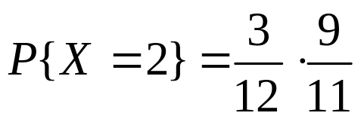
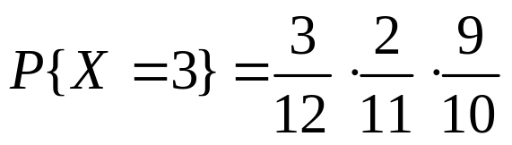
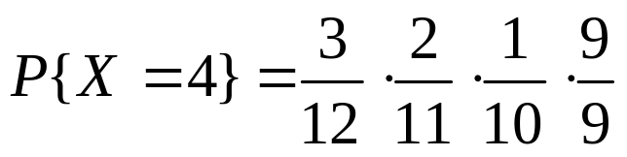
例2 一批零件有9件正品，3件次品，安装机器
时，从中任取一个，直到取到正品，就下列两种取样
方式a)放回取样；b)不放回取样，计算抽取次数Ｘ的
概率分布．
解： a)放回取样 X可取1，2，3，… ，概率分布为：
b)不放回取样 X可取1，2，3，4，概率分布为：

Slide 22
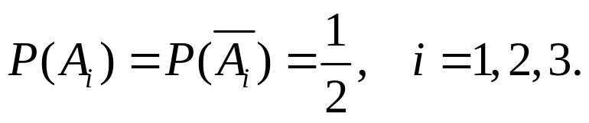
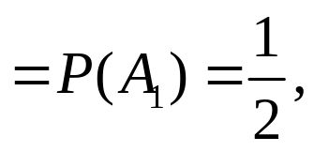

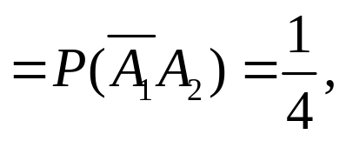

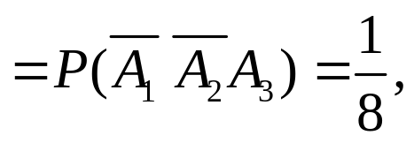

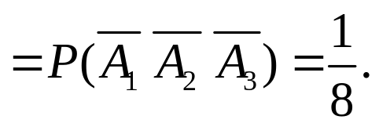

例3 一汽车沿一街道行驶，需要经过3个设有红绿信号
灯的路口,若设每个信号灯两种信号的时间相等,且各个
信号灯工作相互独立.以Ｘ表示该汽车首次遇到红灯已
通过的路口数,求概率的分布．
解 X可取0,1,2,3. 又记A_{i}=“汽车在第i个路口遇到红
灯” i=1,2,3 .因A₁, A₂, A₃相互独立, 且

Slide 23
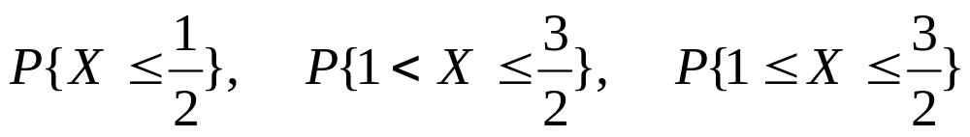
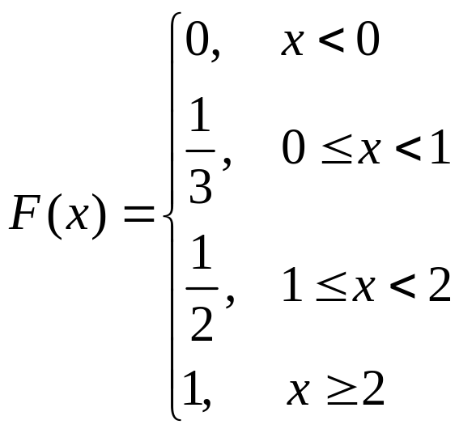
3.离散型随机变量的分布函数
X | 0 | 1 | 2
P_{k} | 1/3 | 1/6 | 1/2
例4 随机变量X的概率分布为
试求（1）X的分布函数F(x)，并作出F(x)的图形；
（2）
解: (1) 当x<0时，
F(x)=P{X≤x}＝Ｐ(Φ)=0
当0≤x<1时，
F(x)=P{X≤x}＝P{X=0}=1/3
当1≤x<2时，
F(x)=P{X≤x}
＝P{X=0}+P{X=1}=1/3+1/6=1/2
当2≤x时，
F(x)=P{X≤x}
＝P{X=0}+P{X=1}+P{X=2}=1
即

Slide 24



3.离散型随机变量的分布函数
X | 0 | 1 | 2
P_{k} | 1/3 | 1/6 | 1/2
例4 随机变量X的概率分布为
试求（1）X的分布函数F(x)，并作出F(x)的图形；
（2）
y
1
1/2
1/3
o
1
2
x
F(x)的图形是如图所示阶梯形曲
线，在X=0，1，2处有跳跃点，
跳跃距分别为1/3, 1/6, 1/2．
其图像为

Slide 25
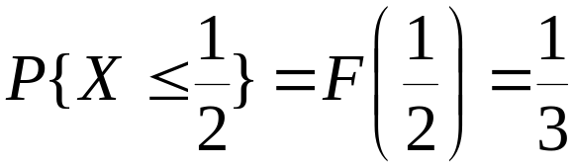
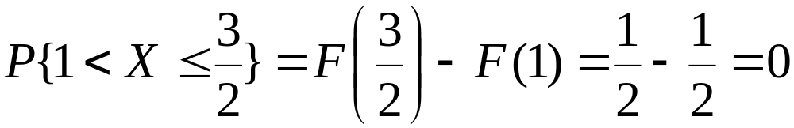
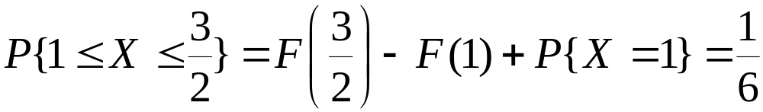
3.离散型随机变量的分布函数
X | 0 | 1 | 2
P_{k} | 1/3 | 1/6 | 1/2
例4 随机变量X的概率分布为
试求（1）X的分布函数F(x)，并作出F(x)的图形；
（2）
(2)
特别注意：F(1)与P{X=1}不是一回事.

Slide 26
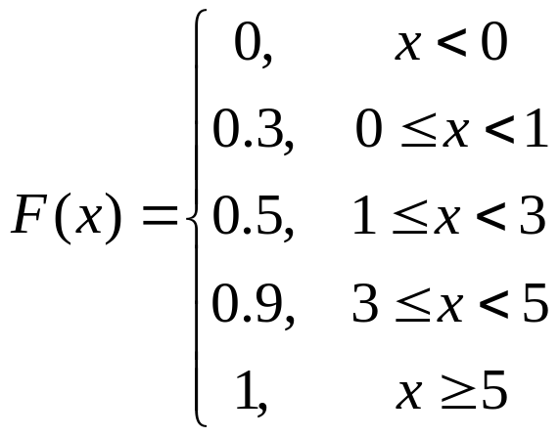
例5．设离散型随机变量Ｘ的分布函数为
求 (１)X 的概率分布；
（2）P{１≤X＜5}；
解：(1) P{X=0}=F(0)-F(0-0)
=0.3-0=0.3
P{X=1}=F(1)-F(1-0)
=0.5-0.3=0.2
P{X=3}=F(3)-F(3-0)
=0.9-0.5=0.4
P{X=5}=F(5)-F(5-0)
=1-0.9=0.1
(2) P{１≤X＜5}
=F(5-0)-F(1-0)
=0.9-0.3=0.6

Slide 27
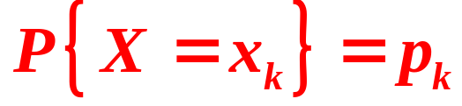
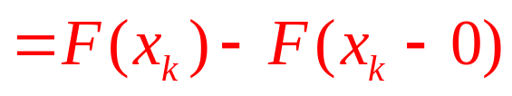
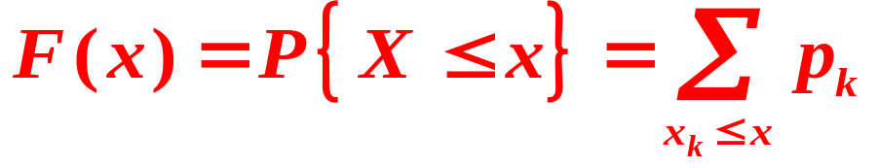
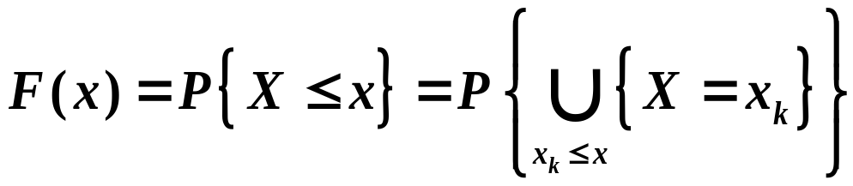
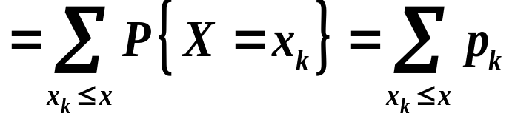
小结：离散型随机变量的分布列与分布函数的关系
分布列
分布函数
这是因为

Slide 28
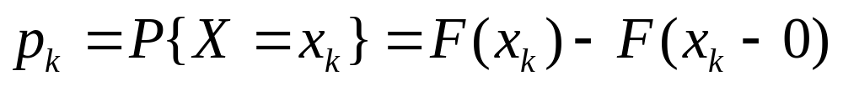
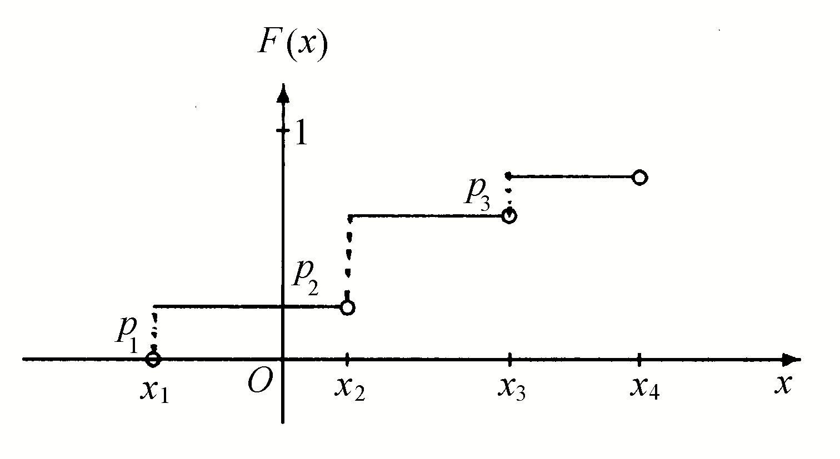
小结：离散型随机变量的分布函数的图像
F(x)的图形是阶梯形右连续的曲线，在x = x_{k} (k=1,2,…)处具有跳跃，其跳跃值为

Slide 29
二、常见的离散型随机变量的分布
1、 0-1分布
定义: 如果随机变量 X 只可能取 0 和 1 两个值，其概率分布为
X
1 0
即
( 0＜p＜1，p+q=1)
P
p q
则称 X 服从0-1分布，(p为参数),记作 X～ B (1 , p ).
0-1分布也称为伯努利分布。
背景：样本空间只有两个样本点的情况都可以用0-1分布
来描述。如种子发芽与否、产品质量是否合格、某
实验是否成功等。

Slide 30
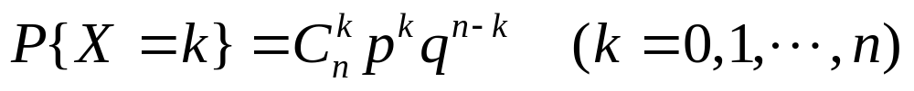

2 、 二项分布
定义：如果随机变量X的概率分布为
( 0＜p＜1，p+q=1)
则称 X 服从参数为 n，p的二项分布, 记作X~B(n, p).
特别地 ：当 n=1时，二项分布退化为0-1分布.
背景：用来描述n重伯努利概型。

Slide 31

例6.某车间有10台同类型的机床，每台机床电动机功率为10千瓦，已知每台机床开动率为1/5,且开动与否是相互独立的。现供电部门只提供50千瓦的电力给这10台机床，问这10台机床能够正常工作(即电力够用)的概率有多大？
解:“电力够用”其含义是“同一时刻开动的机床数不
超过5台”，由题意知，每台机床开动的概率1/5,不开动的
概率为4/5，设X表示在任一时刻开动着的机床数，且
X~B(10, 1/5) ，那么在任一时刻开动着的机床不超过5台
概率为

Slide 32


例7. 某人进行射击，其击中率为0.01，独立射击400次，试求至少命中1次的概率。
解: 将每次射击看成是一次伯努利试验，X表示在400次射击中
击中的次数，则X~B（400，0.01）其分布律为
于是所求的概率为
≈0.9820
在二项分布B(n, p)中，当n值较大，而 p值较小时，有一个很好的近似计算公式，这就是著名的泊松定理。

Slide 33





泊松（Poisson）定理
设随机变量X_{n}（n=1，2，3…）服从二项分布，其概率分布为：
（k=0,1,2,…,n）
这里概率P_{n}与 n有关。如果lim np_{n}=λ＞0（λ为常数），
n→∞
则有
从而 n较大，p较小时有
其中，

Slide 34






证明 记λ_{n}=np_{n}， 则
对于固定的k，则有
因此

Slide 35


例7’ 利用近似公式计算例7中的概率P{X ≥1}。
解 因为
于是
P { X = 0 } ≈ e ⁻⁴，
因此
P { X ≥1 } ≈ 1 - e ^{–4}
≈ 1 - 0.0183=0.9817
小概率事件原理：某事件在一次试验中发生的可能性很小，但只要重复次数足够大，那么该事件的发生几乎是肯定的。

Slide 36


3 、泊松分布
定义: 如果随机变量X的概率分布为
(其中λ＞0是常数)
则称X服从参数为λ的泊松分布，记为 X~P(λ).
背景:(1)一段时间内：售票口排队人数；某机场降落的飞机数；某超市的顾客数；保险公司理赔数等；
(2)稀有事件（地震、特大洪水、草坪中的杂草等）发生次数.
查表：课本201页附表1 泊松分布表，对于给定的λ，可查

Slide 37

例8.某人电话在一天内的收到的呼叫次数服从参数为3的泊松分布，求下列事件的概率:
（1）呼叫次数不小于6；
（2）呼叫次数小于6；
（3）呼叫数恰好为2.
解：设X表示呼叫数，由题意知X ～P(3)，则
（1）P { X ≥ 6 }
（2）P { X ＜6 } =1－P{X ≥6}=1－0.08392 = 0.91608
（3）P{X=2} = P{X ≥2}－P{X ≥3}
= 0.80085－0.57681 = 0.22404

Slide 38


例9.某厂有同类设备400台，各台工作是相互独立的，每台发生故
障的概率为0.01。求下列事件的概率:
（1）若一人负责维修30台设备，求发生故障不能及时维修的概率．
（2）若3人共同维修90台设备呢？
（3）需配备多少工人才能保证不能及时维修的概率不大于0.02 ？
解：设 X表示同时发生故障的台数，则X～B(n, 0.01)
由于n较大，p较小，可用泊松分布作近似计算,其中 λ=np
(1) n =30 ，p = 0.01，λ=0.3，所求概率为
(2) n=90，p=0.01 ，λ=0.9, 所求事件概率为

Slide 39

例9.某厂有同类设备400台，各台工作是相互独立的，每台发生故
障的概率为0.01。求下列事件的概率:
（1）若一人负责维修30台设备，求发生故障不能及时维修的概率．
（2）若3人共同维修90台设备呢？
（3）需配备多少工人才能保证不能及时维修的概率不大于0.02 ？
解：(3) 设配备N名工人， 已知n =400， p=0.01，则λ= 4，
由题意P{X≥ N+1}≤0.02
由
查表得N+1≥10，即 N≥9，需配备9名工人.

Slide 40

4. 几何分布
定义: 若X的概率分布为
则称X服从参数为p的几何分布，记作X～ G(p).
背景：若X表示一个无穷次伯努利试验序列中，事件A首次发生所需要的次数，则X服从参数为p的几何分布.
注：几何分布的无记忆性。
如果在前m次试验中A没有出现，那么从m+1次起到首次出现A所进行的实验次数Y也还是服从几何分布，与前面的失败次数m无关，形象化地说，就是把过去的经历完全忘记了。

Slide 41

例10 某人向一目标射击,每次命中率为0.9,命中为止，求射击次数的概率分布。
解 设X表示所需的射击次数，则X的概率分布为

Slide 42
作业：38页
1, 2, 5, 6

Slide 43
§2.3 连续型随机变量
一、连续型随机变量的概率密度的定义
二、连续型随机变量的概率密度的性质
三、几种常见的连续型随机变量的分布

Slide 44
引例 靶子是半径2米的圆盘，设击中靶上任一同心圆盘上的点与
该圆盘的面积成正比，并设射击都能中靶，以X表示弹着点与圆心
的距离，求X的分布函数。
解 若x<0，则{X≤x}是一个不可
能事件，于是
若x>2，则有
若0≤x≤2，由题意得:
所以：
为确定k，取值x=2则有

Slide 45



引例 靶子是半径2米的圆盘，设击中靶上任一同心圆盘上的点与
该圆盘的面积成正比，并设射击都能中靶，以X表示弹着点与圆心
的距离，求X的分布函数。
易证，F(x)是一个连续函数，可表示为
其中
引例中随机变量X具有下列特点：
一是X可在某个区间内连续取值，
二是X的分布函数可用非负函数的积分来表示，
具有这些特点的随机变量，即为连续型随机变量。

Slide 46





§2.3 连续型随机变量
一、定义： 设F(x)为随机变量X的分布函数，若存在非负可积函数f(x)，使得
则称X为连续型随机变量，f(x)称为X的概率密度函数，简称为概率密度或密度函数或密度.
二、性质：
(1) f(x)≥0
曲线下x轴上所围面积为1
注
若某函数满足这两条则一定可作为某连续型随机变量的概率密度函数.

Slide 47






§2.3 连续型随机变量
二、性质：
(4) 在f(x)的连续点处有：
(5) 连续型随机变量取任何实数值a的概率等于0.
由性质(5)可得

Slide 48





思考：f (a)是Ｘ=a的概率吗？
1
不是！
要注意的是，密度函数 f (x)在某点a 处的高度，并不反映 X 取值的概率.但是，这个高度越大，则 X 取a 附近的值的概率就越大. 也可以说，在某点密度曲线的高度反映了概率集中在该点附近的程度.

Slide 49





若不计高阶无穷小，有
1
它表示随机变量 X 取值于 的概率近似等于
在连续型随机变量理论中所起的作用与
在离散型随机变量理论中所起的作用相类似.

Slide 50








§2.3 连续型随机变量
例1.设随机变量X的密度函数为
求 (1)常数A;
(3)分布函数F(x).
解: (1)由于f(x)是一个密度函数,
注:(1)若概率密度中含有待定常
数，可由 确定.
(2)Ｘ取值于某区间的概率等
于其密度函数在对应区间的积分.
解得 A=2/3

Slide 51






例2.设连续型随机变量Ｘ的概率密度为
求分布函数F(x)．
当0≤x＜1时，
当1≤x＜2时，
当x≥2时,

Slide 52

例3 设连续型随机变量的分布函数为
(1)：求X的密度函数p(x)。
(2): P(1<X<2)
解：
(2): P{<X<2}=F(2)-F(1) =

Slide 53



三 、常见连续型随机变量的分布
(一) 均匀分布
如果随机变量X的概率密度为
则称X在区间[a,b]上服从均匀分布, 记为X～U[a,b].
分布函数为

Slide 54


三 、常见连续型随机变量的分布
(一) 均匀分布
如果随机变量X的概率密度为
则称X在区间[a,b]上服从均匀分布, 记为X～U[a,b].
得：X 落在[a,b]内任一小区间[c,d]内的概率与该小区间的长度成正比，而与该小区间的位置无关．

Slide 55



例4.设随机变量X在[2，8]上服从均匀分布，求二次方程 y²+2Xy+9=0 有实根的概率.
解：由于X服从均匀分布，故X的概率密度为
方程有实根等价于4X²-36≥0 , 即X≥3或X≤-3.
从而， P{y²+2Xy+9=0 有实根}=P{X≥3}+P{X≤-3}

Slide 56


三 、常见连续型随机变量的分布
(二) 指数分布
若随机变量X的密度函数为
其中λ>0是常数，则称X服从参数为λ的指数分布, X～E(λ).

Slide 57


三 、常见连续型随机变量的分布
(二) 指数分布
分布函数为
指数分布的应用
指数分布常用来作各种“寿命”的分布，如电子元
件的寿命、动物的寿命等；某一事件发生的等待时间，
如电话的通话时间等都服从指数分布．
注：指数分布的无记忆性。

Slide 58




例5 设随机变量X表示一种电灯泡的使用寿命，其分布密度
求电灯泡使用超过100小时的概率。
解:方法１:设X表示灯泡的寿命，则X服从λ＝1/100
的指数分布
方法2：

Slide 59




(三)正态分布
1. 定义 若X的概率密度为
f(x)
其中μ,σ(σ>0)为常数，则称X服从参数为μ,σ²的正态分布或高斯（Gauss）分布,记作 X～ N（μ,σ²）
0
x
分布函数
F(x)
x

Slide 60

3.正态分布概率密度函数的几何特征

Slide 61

























,即 关于 对称
当 时
当 时
在 处取极大值
小 大
,图形向右平移,形状不变
即曲线 以 轴为渐近线
大 小
,图形向左平移,形状不变
小 大
,图形变平坦
大 小
,图形变尖锐

Slide 62




正态概率密度函数的几何特征

Slide 63


(6) 固定σ，改变μ值，曲线 f(x)形状不变，仅沿 x 轴平移. 可见μ确定曲线 f(x)的位置.
(7) 固定μ，改变σ值，则σ愈小时， f(x)图形的形状愈陡峭，X 落在μ附近的概率越大.

Slide 64





⑶ 标准正态分布
当μ = 0, σ = 1时，称为标准正态分布. 记作X～N(0 , 1) .
标准正态分布的密度函数
Φ(-x)
1-Φ(x)
-x
x
⑷ 标准正态分布的特点
标准正态分布的分布函数

Slide 65
4. 标准正态分布概率的查表计算
例6 设X～N（0，1）
1）P{X≤2.35} =Φ（2.35）= 0.9906
2）P{-1.64 ≤X＜0 .82} = Φ（0.82）- Φ（-1.64)
= Φ（0.82）- [1-Φ(1.64)] = 0.7434
3) P{|X| ≤1.54}= Φ（1.54）- Φ（-1.54)
=2 Φ（1.54）-1= 0.8764
4) P{|X| ≥1.54} = 1- P{|X| ≤1.54} }=1－0.8764
=0.1236

Slide 66









5. 一般正态分布概率的查表计算
1）正态分布的标准化
X～ N（μ,σ²）
2）

Slide 67





例7. 设X ~ N (1，4)，求：
(1) P{X＞-2}；(2) P{2＜X＜5}；(3) P{|X|＞4}.
解：(1) P{X＞-2}=1 - P{X≤-2} = 1-F(-2)
=1－Φ(-1.5)= Φ(1.5)
=0.9332
(2)
=0.9772－0.6915=0.2857
(3) P{|X|＞4} = 1-P {|X|≤4} = 1 - P {- 4≤X≤4}
=1- [Φ(1.5) - Φ(- 2.5) ]= Φ(2.5) - Φ(1.5)
=0.9938 - 0.9332= 0.0606

Slide 68


例8 设X ~ N (μ,σ²)，
求P{|X-μ|＜σ}，P{|X-μ|＜2σ}，P{|X-μ|＜3σ}
解 P{|X-μ|＜σ}= P{μ-σ＜X＜μ+σ}
类似可得

Slide 69















设
求得概率值
正态r.v的值几乎都落在 内

Slide 70




例9 设X～N（25，36），试求满足
P{|X-25|≤c}= 0.9544的常数 c
解 ∵ P {|X-25|≤c}=
∴ C=12

Slide 71


例10.公共汽车车门的高度是按男子与车门顶头碰头机会在0.01以下
来设计的.设男子身高X～N(170,6²),问车门高度应如何确定?
解: 设车门高度为h cm,按设计要求
P{X≥ h}≤0.01
或 P{X< h}≥ 0.99
下面我们来求满足上式的最小的 h.
因为X～N(170,6²),
故 P{X< h}=F(h)=
查表得 Φ(2.33)=0.9901>0.99
所以 =2.33
,即 h=170+13.98 = 184
即车门设计的高度要在184厘米以上。

Slide 72
作业：48页
1, 3, 4, 5, 6,8

Slide 73
§2.4 随机变量函数的分布
一、离散型随机变量函数的分布
二、连续型随机变量函数的分布

Slide 74
设 y = g( x) 为 x的函数，X为随机变量。则 Y= g(X)
也是一个随机变量，且当X取值x时，Y 取值 y = g( x).
已知球的半径X的分布，求球的体积：Y= 4/3πX³
的概率分布.
内容：已知 X 的概率分布，求其函数 Y = g(X)的概
率分布.
一、X为离散型随机变量
二、 X为连续型随机变量

Slide 75
一 、离散型随机变量函数的分布
若X是离散型的，则Y=g(X)也是离散型随机变量，且
它的取值为y_{k}=g(x_{k}), 其分布可以直接由X的分布求得.
例1 已知X的概率分布为
X -1 0 1 2 5
p_{k} 0.3 0.1 0.2 0.15 0.25
求 1）Y=2X+1 ；2）Y=X²-2 的概率分布
解 1）
Y -1 1 3 5 11
p_{k} 0.3 0.1 0.2 0.15 0.25
2）
Y -2 -1 2 23
p_{k} 0.1 0.3+0.2 0.15 0.25

Slide 76
一般地 1）若y_{k}的值全不相同，则P(Y= y_{k})=P(X= x_{k})
即 X的概率分布为 X x₁ x₂ … x _{k} …
P_{k} p₁ p ₂ … p_{k} …
则 Y y₁ y₂ … y _{k} …
P_{k} p₁ p ₂ … p_{k} …
2）若y_{k}中有相同的情形，则应把那些相同的值加以合并，再根据加法定理把对应的概率p_{k}相加。
练习：已知X的概率分布为：
X -2 -1 0 1
P_{k} 1/6 2/6 1/6 2/6
求 Y=X+1 ；Y=2X²+1 的概率分布。

Slide 77

二、连续型随机变量函数的分布
定理1 设 X ~ f_{X}(x)，y = g(x) 是 x 的严格单调函数，
记 x = h(y) 为 y = g(x) 的反函数, 且h(y)连续且可导，则
Y = g(X)的密度函数为:
1. 当g(x)严格单调时
其中
若f(x)在有限区间[a,b]以外等于0，则f(x)只需设
[a,b]在 上严格单调即可，此时

Slide 78





证明 不妨设y=g(x)严格单调上升函数,这时它的反
函数也是严格单调上升函数,于是
由此得Y的概率密度函数为
同理可证当y=g(x)严格单调下降函数时,有

Slide 79








例2 设 , 求随机变量 （a,b均为常数,a≠0 )的概率密度.
解: 由于X～ N(μ,σ² )，所以X的概率密度为
y=g(x)=ax+b在 (-∞,+∞)内单调、 可导，且
α=min{g(-∞),g(+∞)}= -∞ , β=max {g(-∞),g(+∞)}= +∞.
其反函数x=h(y)=(y-b)／a在(-∞,+∞)上单调、
可导，且h’(y)=1／a ，故Y=aX+b的密度函数为
即：
特别地，

Slide 80









解：X服从参数为2的指数分布
在(0,+ ∞)单调，
反函数为
所以,
的概率密度为
既Y在(0,1)内均匀分布.

Slide 81

2. 当g(x)非单调时
分布函数法
一般地，若已知X的概率密度为 f_{X}(x),求其函数Y=g(X)的概率密度 f_{Y}(y)分两个步骤：
1⁰ 根据分布函数的定义求Y的分布函数F_{Y}(y);
2⁰ 由 f_{Y}(y) =
求出 f_{Y} (y).

Slide 82






例4. 设随机变量 X 具有概率密度f_{X}(x)，求函数Y = X²
的概率密度。
解:记 Y 的分布函数 F_{Y} (y)，由y = x²，则y∈[0，+∞）
当y≥0时，
当 y<0时，F_{Y} (y)=0，
于是Y的概率密度为
若X~N (0, 1),则
即Y

Slide 83







例5 设 X 的概率密度函数为
求
的概率密度函数
解由于X在(0,π)内取值, 所以Y=sinX 的取值范围为(0,1).故当 y ≤ 0或 y ≥1 时
f_{Y} (y) = 0
当0 ≤ y < 1 时
y
π
o
arcsiny
π - arcsiny
x
所以

Slide 84





当0 ≤ y < 1 时
y
所以
π
o
arcsiny
π - arcsiny
x

Slide 85
作业：53页
1，2, 4，5

Slide 86






备用题. 设随机变量 X 具有概率密度
求函数Y = X² 概率密度.
解: Y 的分布函数 F_{Y} (y)
当 y≤0时，F_{Y} (y)=0，
当 0<y≤1时，

Slide 87


当 1 ≤ y≤4时，
当 y≥4时，F_{Y} (y)=1.
故 Y的密度函数为

Slide 88
本 章 结 构 图
X(ω)
数值化
P{X ≤ x}
随机事件
随机变量
分布函数
分布函数
的性质
随机变量
的概率分布
离散型
随机变量
的概率密度
连续型
概率分布与
分布函数的关系
概率密度与
分布函数的关系
常见的
离散型分布
常见的
连续型分布

Slide 89





本 章 小 结
随机变量的分类：
统计规律的描述：
所有随机变量：分布函数
离散型：分布律
连续型：概率密度
随机变量概率的计算
常见随机变量的分布
随机变量函数的分布

